Slide 1

B-Tree와 B+Tree
왜 DB index로 B+tree가
사용되는가?
왜 DB index로 B tree가 사용되는가?
발표자: 이수현
August 8, 2024

Slide 2
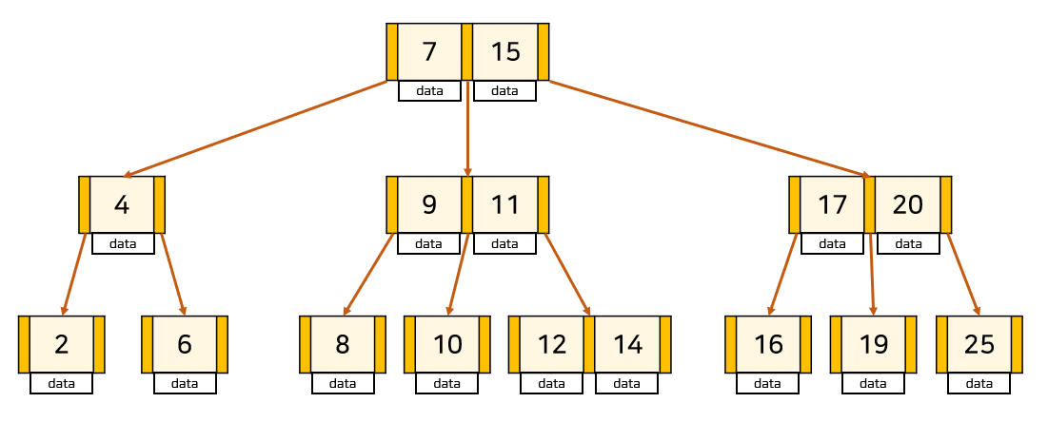
B-Tree 란?
B-Tree는 탐색 성능을 높이기 위해 균형 있게 높이를 유지하는 Balanced Tree의 일종이다.
node 내의 key가 1개 이상일 수 있고, 자식 node의 개수가 2개 이상이다.
node의 자식 수 중 최댓값을 K라고 하면, 해당 B-Tree를 K차 B-Tree라고 한다.

Slide 3
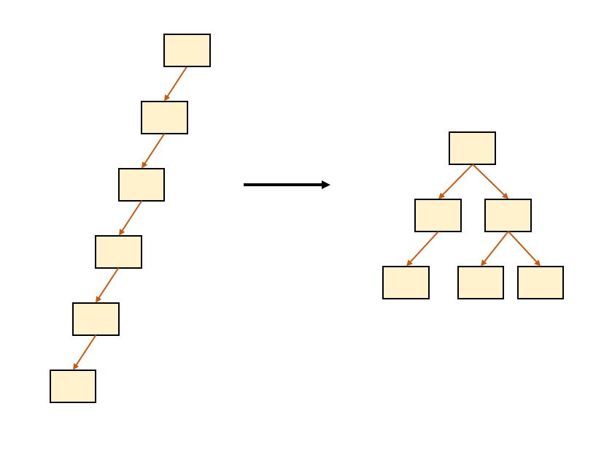
Balanced tree를 사용하는 이유
최악의 경우 시간복잡도
O(N)
최악의 경우 시간복잡도
O(logN)

Slide 4
B-Tree 의 특징
M차 트리일 때, 각 node의 최대 key의 수는 M-1 이다.
1
2
node의 key는 반드시 정렬된 상태여야 한다.
자식 node들의 key는 현재 node의 key를 기준으로 크기 순으로 나뉘게 된다.
3
root node는 항상 2개 이상의 자식 node를 갖는다.
(root node가 leaf node인 경우 제외)
4

Slide 5
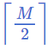
B-Tree 의 조건
3차 트리 =
= 최소 2개의 자녀 노드
5차 트리 =
= 최소 3개의 자녀 노드
M차 트리일 때, root node와 leaf node를 제외한
모든 node는 최소 개의 자녀 노드를 가질 수 있다.
5
6
모든 leaf node들은 같은 level에 있어야 한다.

Slide 6
B-Tree 탐색

Slide 7
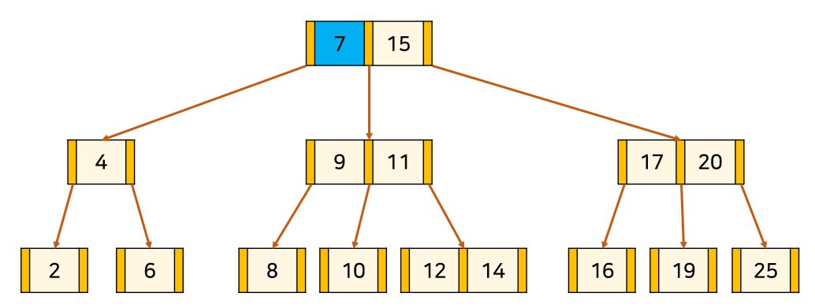
B-Tree 탐색
K=14

Slide 8
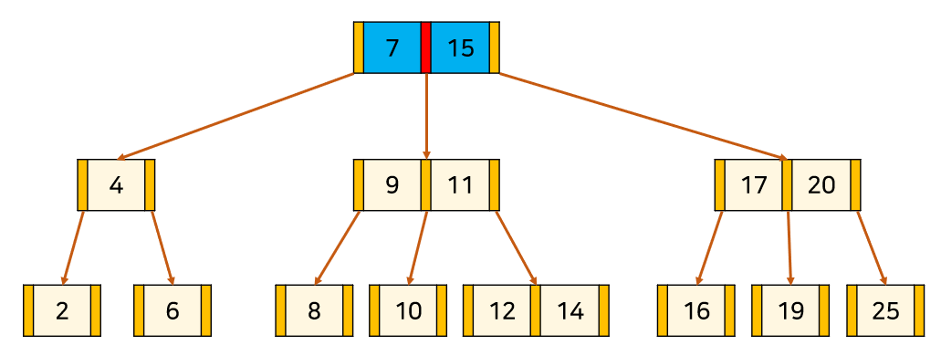
B-Tree 탐색
K=14

Slide 9
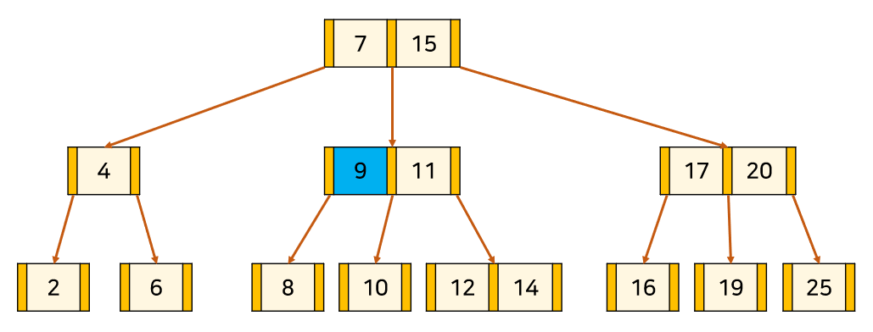
B-Tree 탐색
K=14

Slide 10
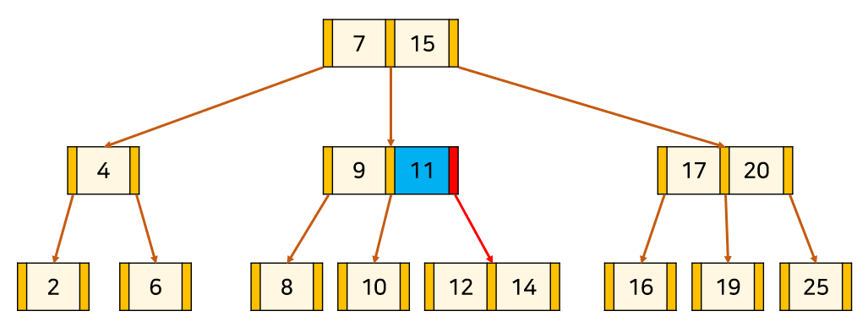
B-Tree 탐색
K=14

Slide 11
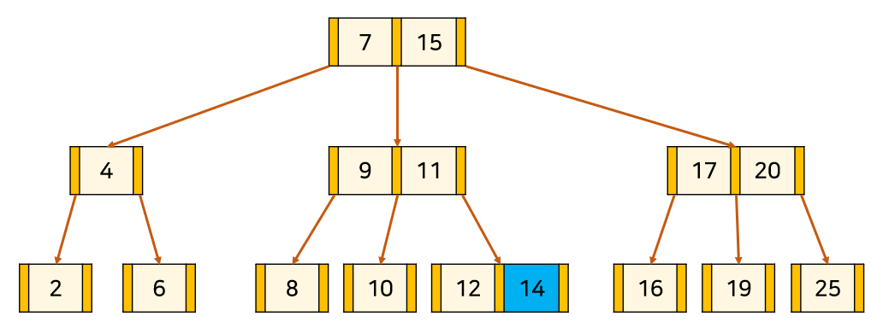
B-Tree 탐색
K=14

Slide 12
B-Tree 삽입

Slide 13
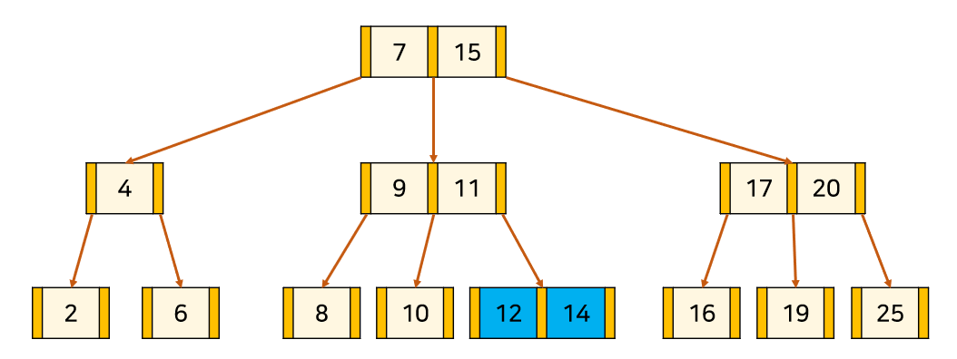
B-Tree 삽입
13 삽입

Slide 14
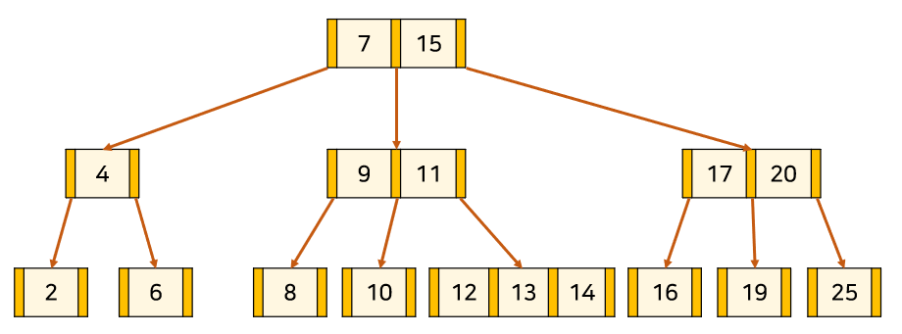
B-Tree 삽입
3차 트리
각 node의 최대 key의 수 = 3 - 1 = 2
13 삽입

Slide 15
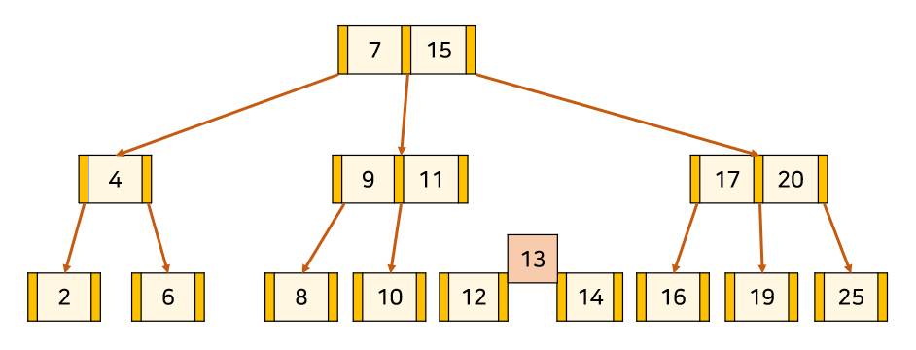
B-Tree 삽입
3차 트리
각 node의 최대 key의 수 = 3 - 1 = 2
13 삽입

Slide 16
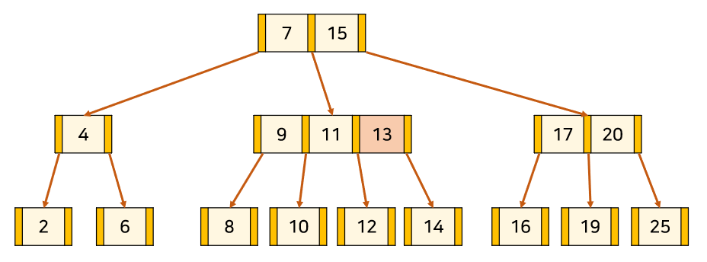
B-Tree 삽입
3차 트리
각 node의 최대 key의 수 = 3 - 1 = 2
13 삽입

Slide 17
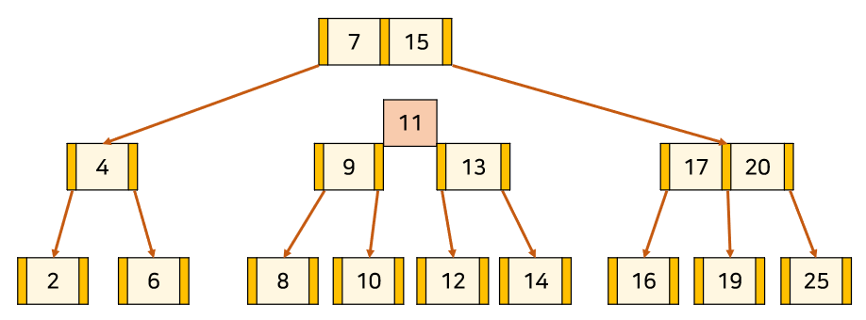
B-Tree 삽입
3차 트리
각 node의 최대 key의 수 = 3 - 1 = 2
13 삽입

Slide 18
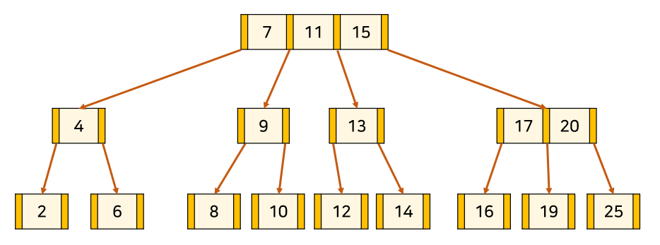
B-Tree 삽입
3차 트리
각 node의 최대 key의 수 = 3 - 1 = 2
13 삽입

Slide 19
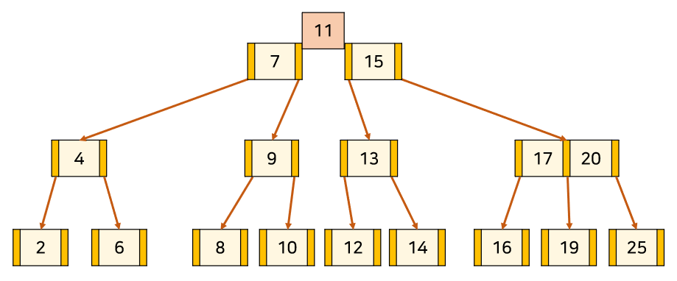
B-Tree 삽입
3차 트리
각 node의 최대 key의 수 = 3 - 1 = 2
13 삽입

Slide 20
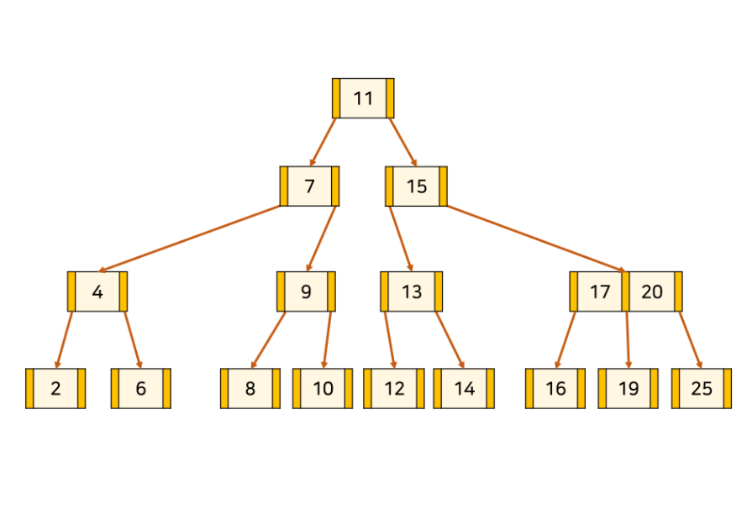
B-Tree 삽입
3차 트리
각 node의 최대 key의 수 = 3 - 1 = 2
13 삽입

Slide 21
B-Tree 삭제

Slide 22
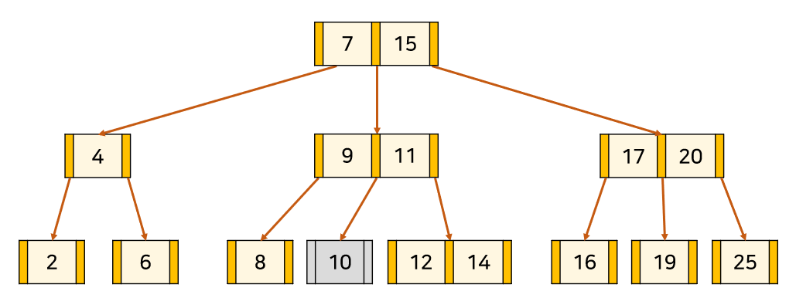
B-Tree 삭제
Case 1. 현재 node의 key 수가 최소이고,
왼쪽 또는 오른쪽 형제 node의 key 수가 최소보다 큰 경우
10 삭제

Slide 23
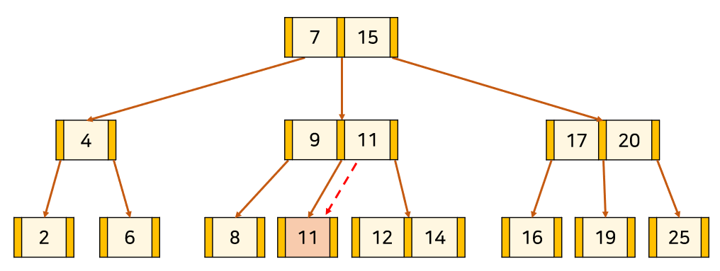
B-Tree 삭제
Case 1. 현재 node의 key 수가 최소이고,
왼쪽 또는 오른쪽 형제 node의 key 수가 최소보다 큰 경우

Slide 24
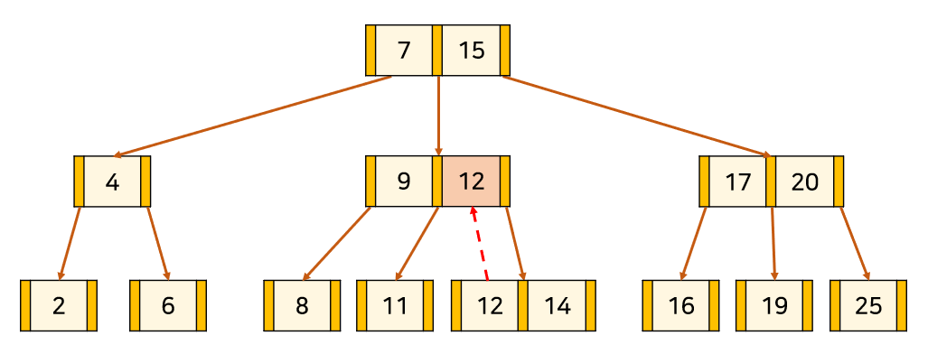
B-Tree 삭제
Case 1. 현재 node의 key 수가 최소이고,
왼쪽 또는 오른쪽 형제 node의 key 수가 최소보다 큰 경우

Slide 25
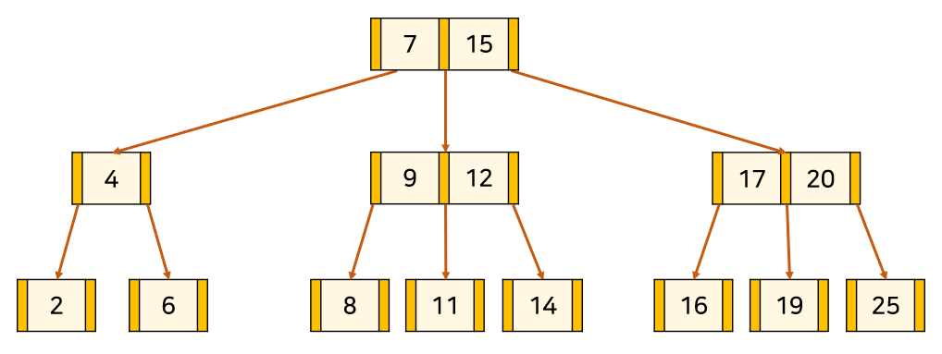
B-Tree 삭제
Case 1. 현재 node의 key 수가 최소이고,
왼쪽 또는 오른쪽 형제 node의 key 수가 최소보다 큰 경우

Slide 26
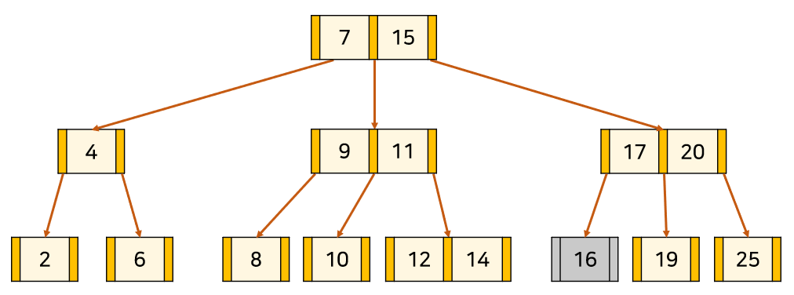
B-Tree 삭제
Case 2. 현재 node와 왼쪽, 오른쪽 형제 node의 key 수가 최소이고,
부모 node의 key 수가 최소보다 큰 경우

Slide 27
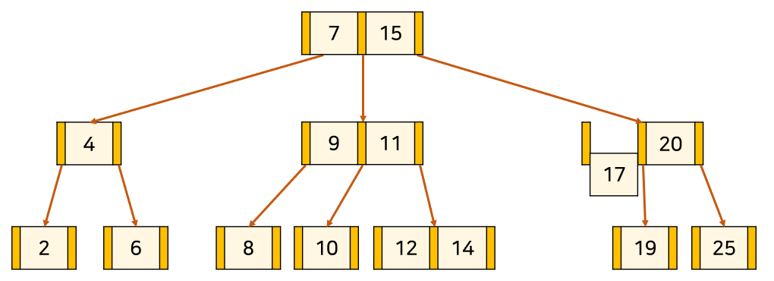
B-Tree 삭제
Case 2. 현재 node와 왼쪽, 오른쪽 형제 node의 key 수가 최소이고,
부모 node의 key 수가 최소보다 큰 경우

Slide 28
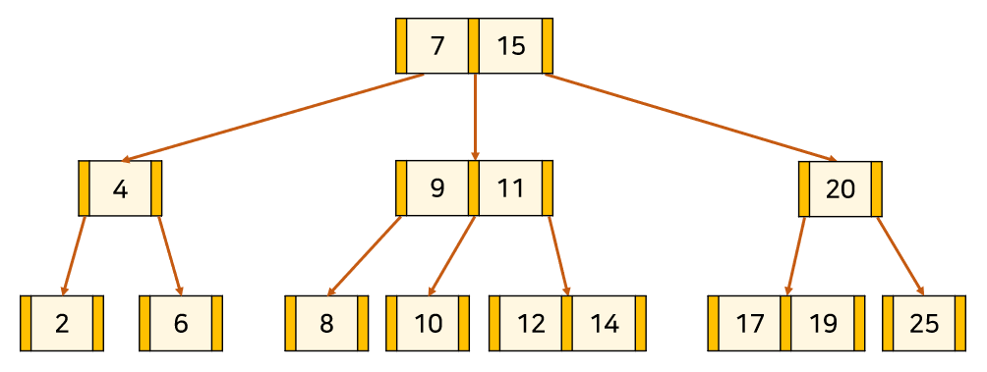
B-Tree 삭제
Case 2. 현재 node와 왼쪽, 오른쪽 형제 node의 key 수가 최소이고,
부모 node의 key 수가 최소보다 큰 경우

Slide 29
B+Tree

Slide 30
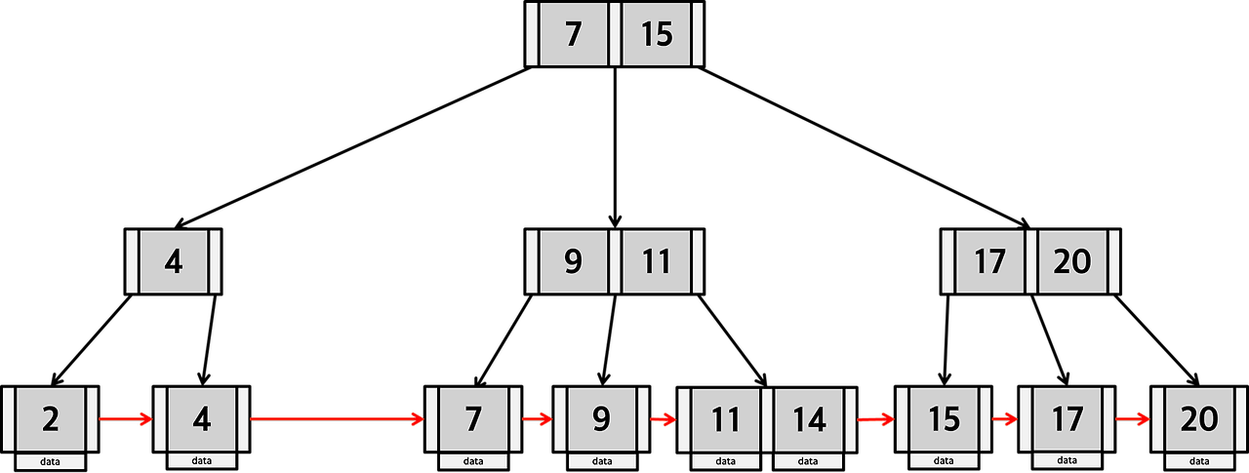
B+Tree 란?
B+ Tree는 B-Tree의 확장 개념이며, 데이터베이스 index에 자주 사용되는 자료구조이다.
Leaf node에만 key와 data를 저장합니다. 중간 노드에는 key만 저장한다.
Leaf node는 서로 Linked list로 연결되어, 범위 검색 성능이 좋다.

Slide 31
B+Tree 탐색

Slide 32
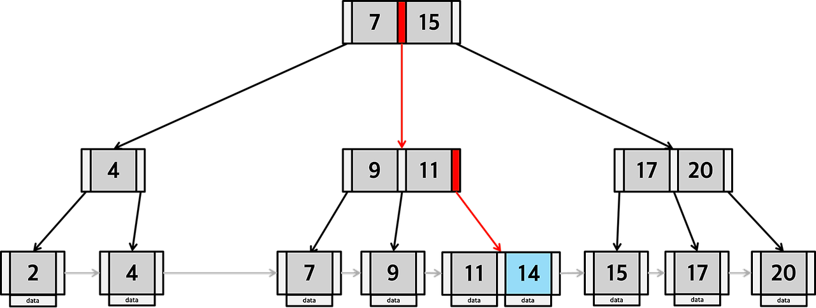
B+Tree 탐색
K=14

Slide 33
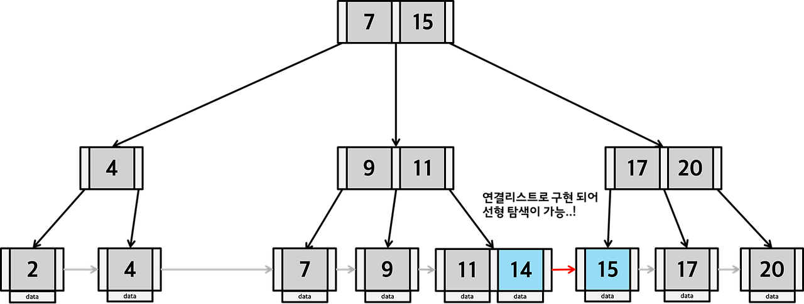
B+Tree 탐색 - 범위 탐색
14 <= K <= 20

Slide 34
B+Tree 삽입

Slide 35
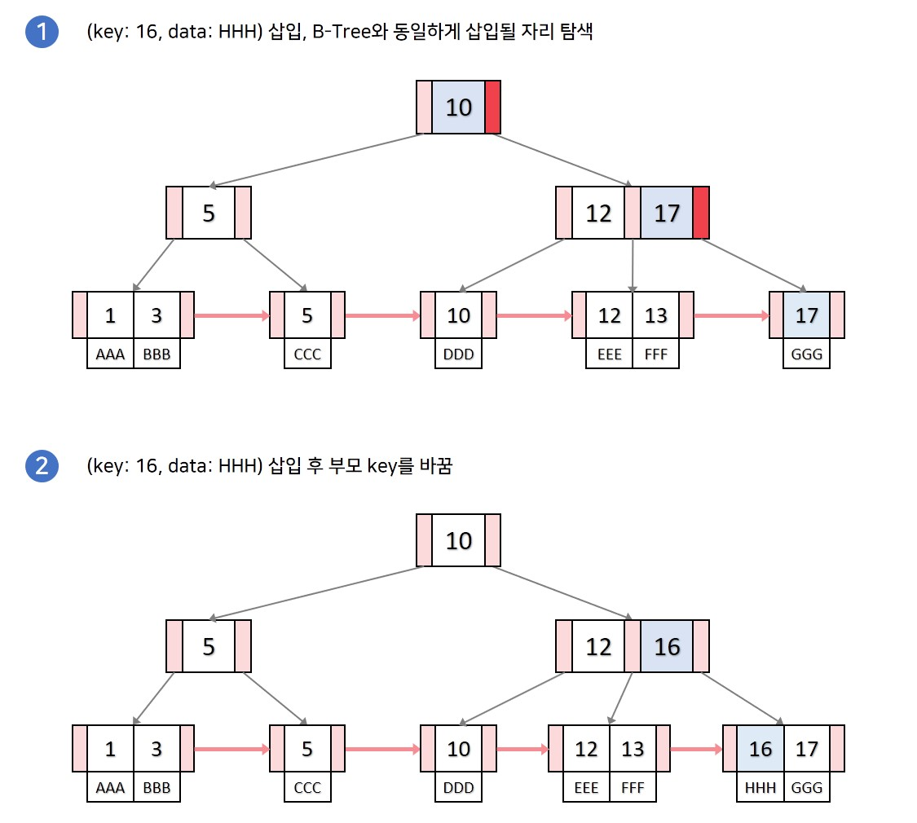
B+Tree 삽입
Case 1. 분할이 일어나지 않고,
삽입 위치가 리프노드의 가장 앞 key 자리인 경우

Slide 36
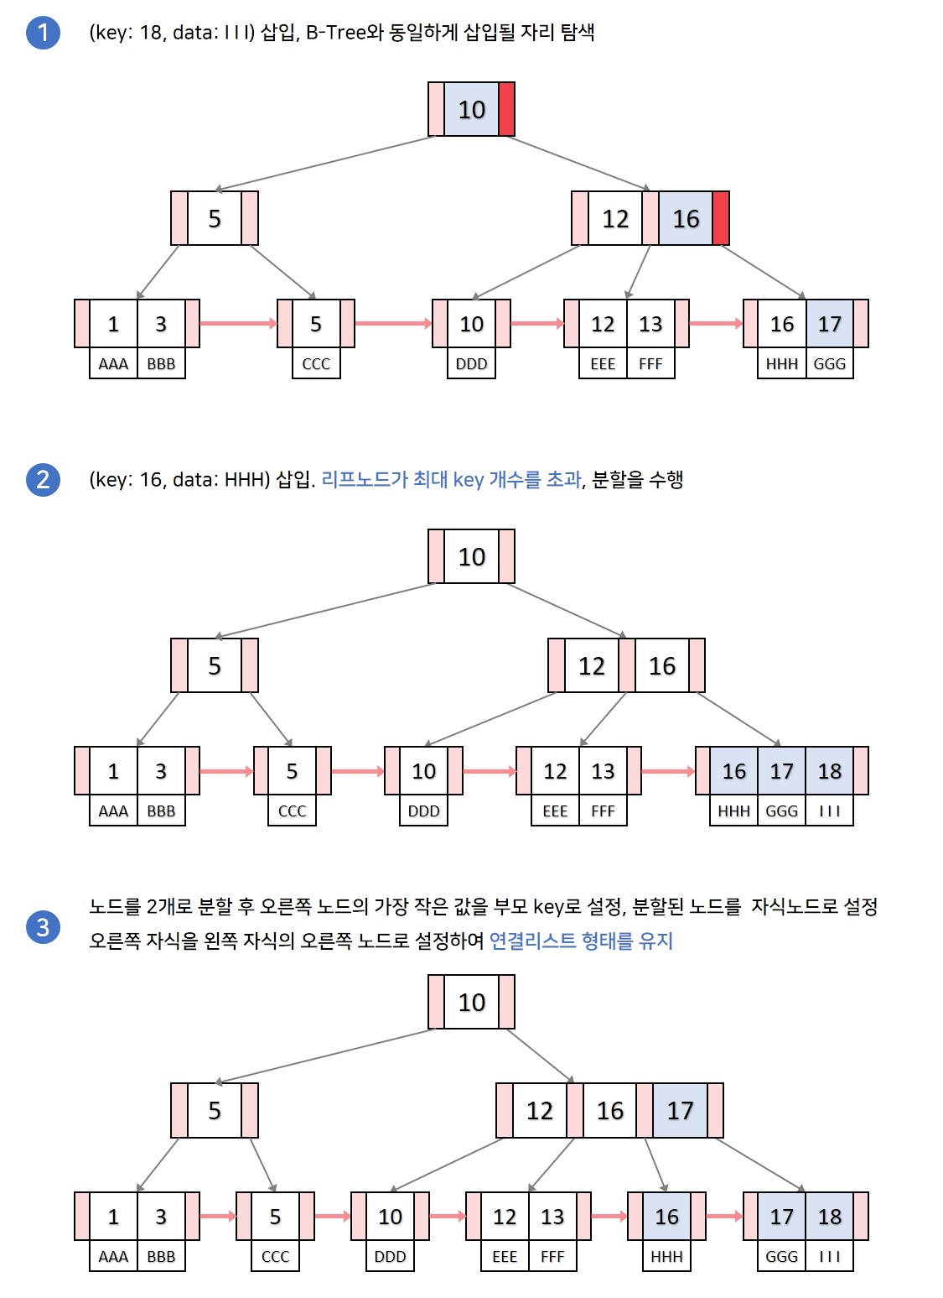
B+Tree 삽입
Case 2. 분할이 일어나는 삽입과정

Slide 37
B+Tree 삽입
Case 2. 분할이 일어나는 삽입과정

Slide 38
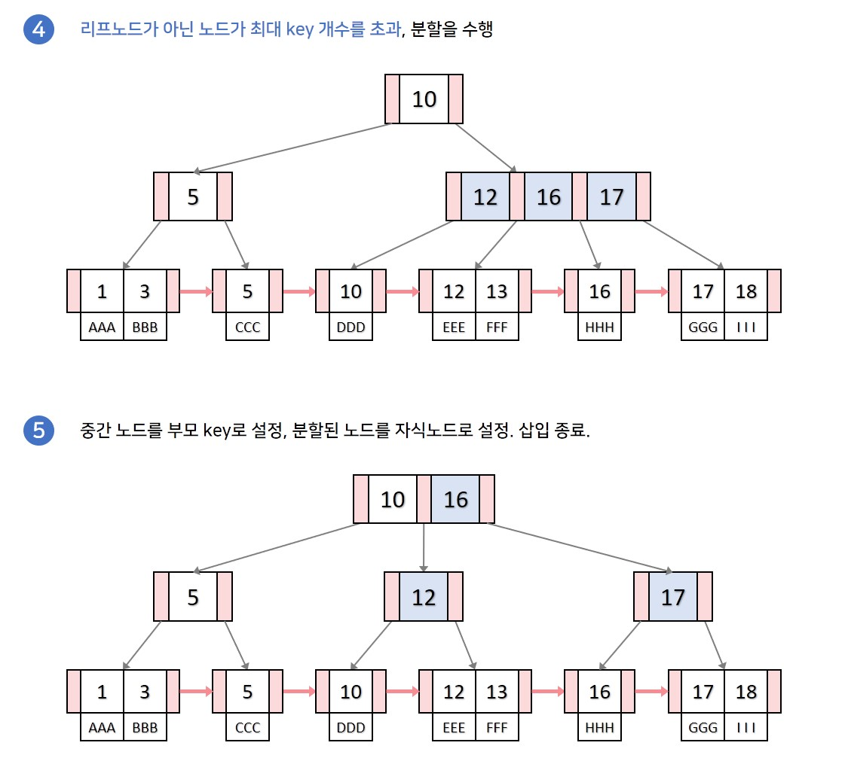
B+Tree 삽입
Case 2. 분할이 일어나는 삽입과정

Slide 39
B+Tree 삭제

Slide 40
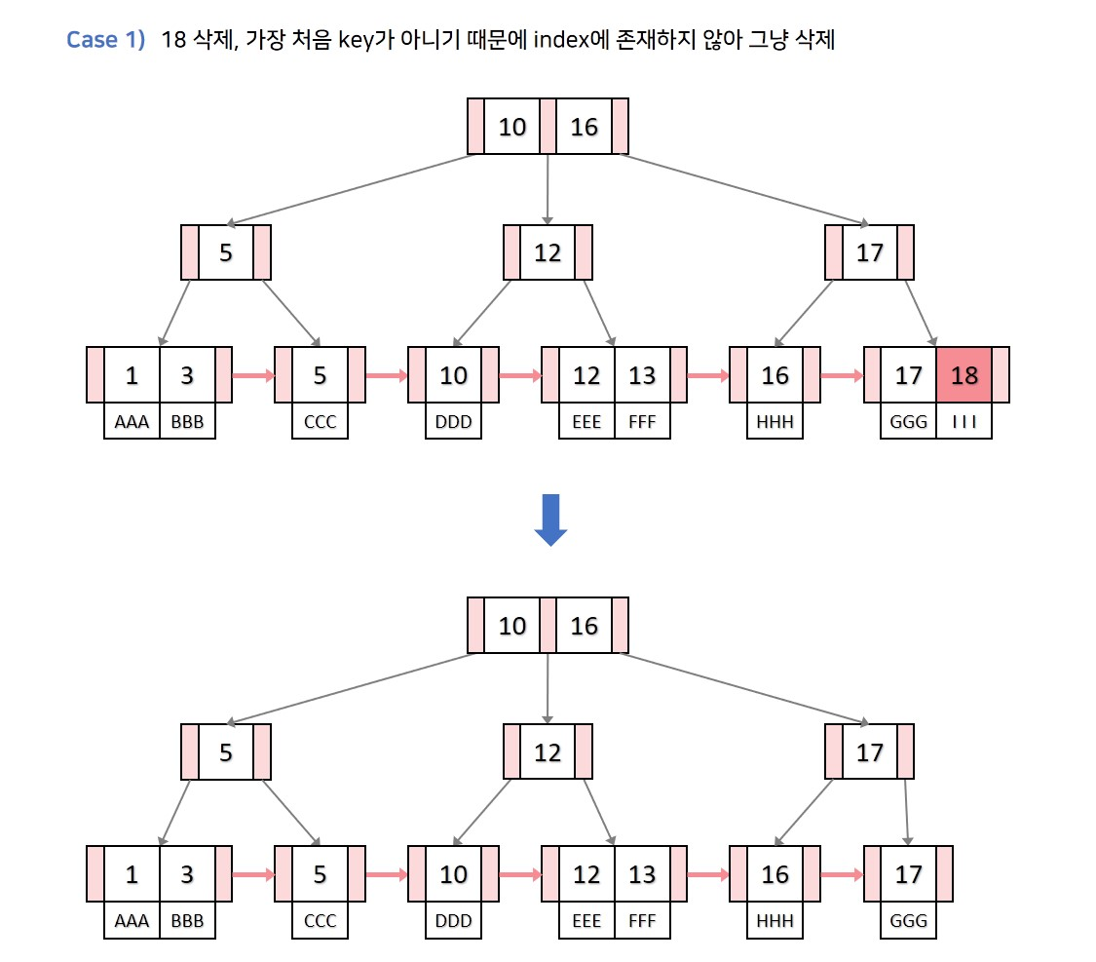
B+Tree 삭제
Case 1. 삭제할 key k가 index에 없고,
리프노드의 가장 처음 key가 k가 아닌경우

Slide 41
B-Tree vs B+Tree
 | B-Tree | B+Tree
검색 방법 | 모든 노드(internal node + leaf node)에 키와 값이 함께 저장 | internal 노드에는 키만 저장, 리프 노드에는 키와 값이 저장
포인터의 사용 | internal 노드의 포인터를 통해서만 리프 노드로 이동 가능 | 리프 노드끼리 서로 연결 리스트로 연결
범위 쿼리와 범위 검색 | 루트에서부터 리프 노드까지 이동 | 리프 노드를 시작으로 연결된 리스트를 따라가면 모든 데이터를 조회 가능
순차 탐색 및 정렬 | 순차적인 탐색이나 정렬을 위한 추가적인 알고리즘이 필요해서 (예. inorder traversal) B+Tree보다 더 복잡함 | 연결된 리스트를 따라가면서 순차 탐색이 용이하며, 키들은 항상 정렬된 상태를 유지하면서 저장됨
메모리 사용 | 리프 노드와 내부 노드가 각각 데이터와 포인터까지 가지고 있기 때문에 B+Tree보다 더 많은 메모리 공간을 차지 | 데이터는 리프 노드에만 저장되고, internal 노드는 키만 갖고 있으면 되므로, 메모리 효율이 좋음

Slide 42
데이터베이스 인덱스는
왜 'B+Tree'를 선택하였는가?

Slide 43
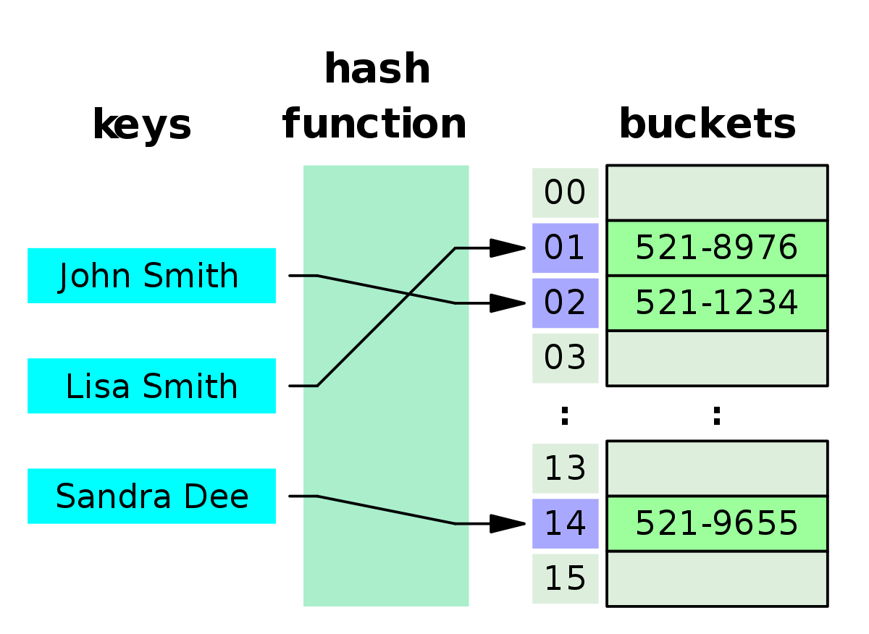
탐색시간이 제일 빠른 해시 테이블을 DB 인덱스로 사용할 수 없는 이유
온전히 '단 하나의 데이터를 탐색하는 시간' 에만 O(1)
DB에서 등호(=) 뿐 아니라 부등호(<, >)도 사용할 수 있다.
모든 값이 정렬되어있지 않으므로, 해시 테이블에서는 특정 기준보다 크거나 작은 값을 찾을 수 없다.

Slide 44
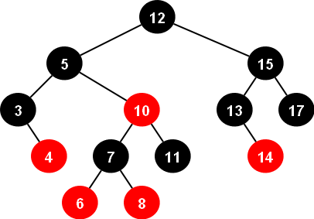
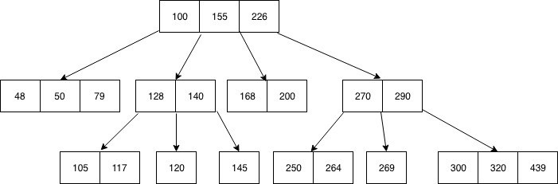
RedBlack-Tree가 DB 인덱스로 선택받지 못한 이유
각 노드마다 무조건 하나의 데이터만 가지게 되므로
모든 데이터를 접근할 때 무조건 참조 포인터로 접근
같은 노드 상 데이터를 탐색할 때는 포인터 접근을 하는 것이 아니라
실제 메모리 디스크에서 바로 다음 인덱스의 접근

Slide 45
정리
1
B-Tree와 B+Tree 의 개념, 특징
2
탐색, 삽입, 삭제
B-Tree와 B+Tree의 차이
데이터베이스 인덱스로 B+Tree를 사용하는 이유
3
4

